Slide 1
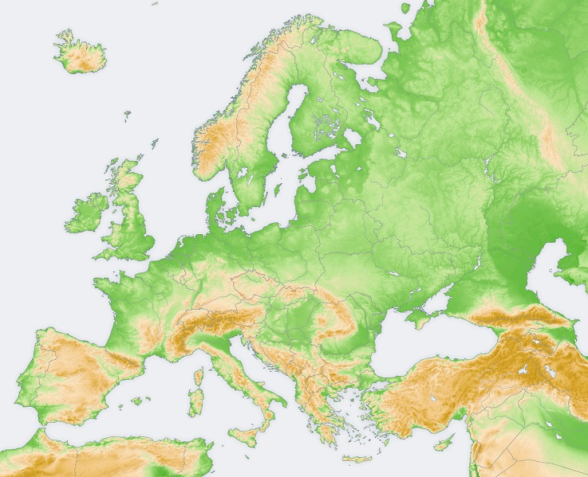
Jak Max i Tutu granic Europy szukali
Część trzecia, czyli Tutu na Podlasiu
Opr. Anna Grabowska

Slide 2
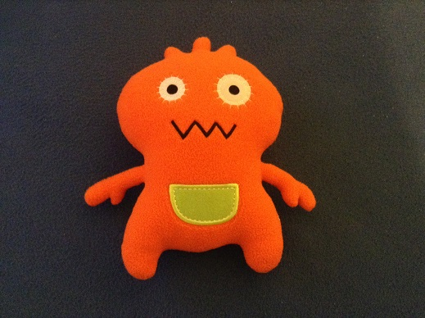
Podróż do Białegostoku
Max i Tutu słyszeli, że Białystok jest miastem wielokulturowym i marzyli o spotkaniach z ludźmi z różnych stron świata, którzy mogliby im pomóc w znalezieniu mapy Europy.
Niestety Max, doświadczony podróżnik, rozchorował się i Tutu pojechał sam.
Był bardzo przerażony, czy da sobie radę.

Slide 3
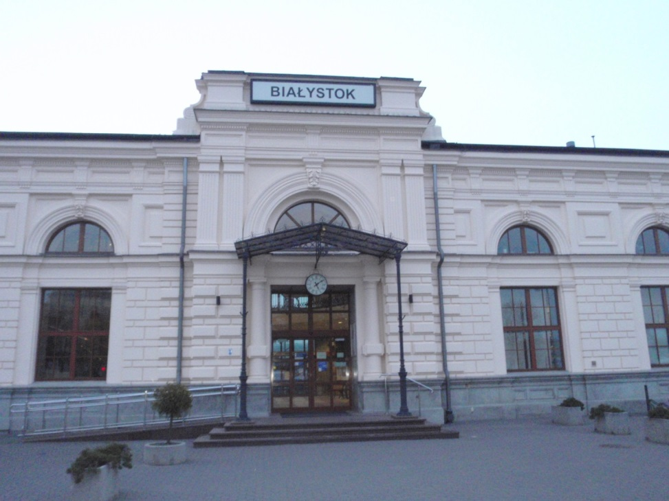
Dworzec w Białymstoku
Tutu wysiadł z pociągu i bezpośrednio z dworca kolejowego udał się w poszukiwaniu Centrum Kultury Prawosławnej, w którym zarezerwował dwa noclegi.

Slide 4
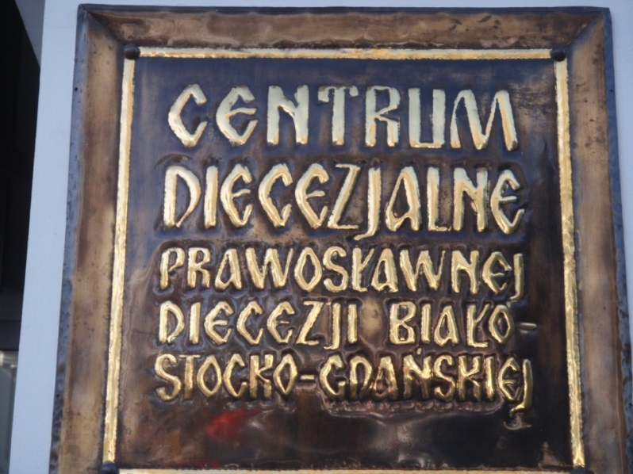
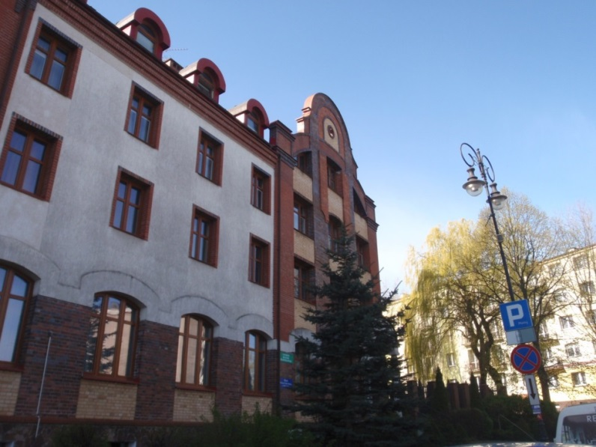
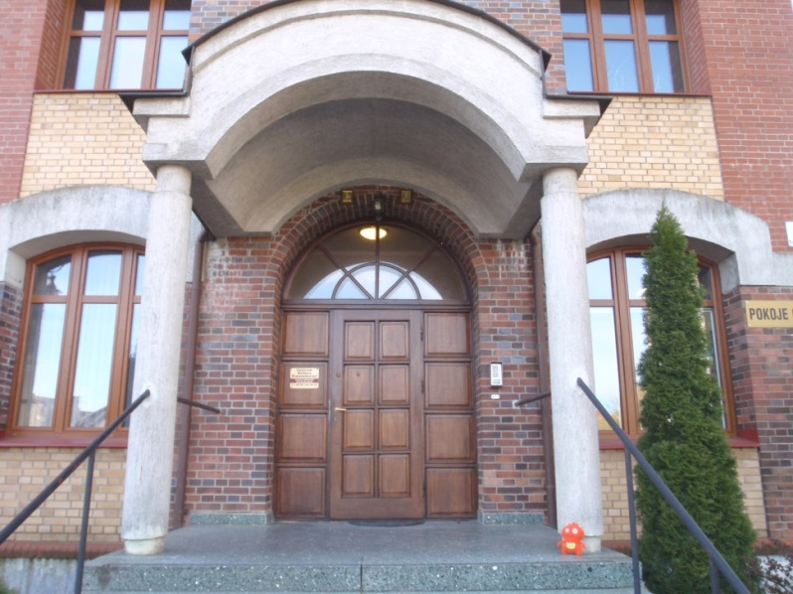
Centrum Kultury Prawosławnej
Tutu dotarł na miejsce bardzo szybko i na chwilę usiadł na schodach. Miał tylko 20 minut na zostawienie bagażu oraz odszukanie miejsca pierwszego spotkania.

Slide 5
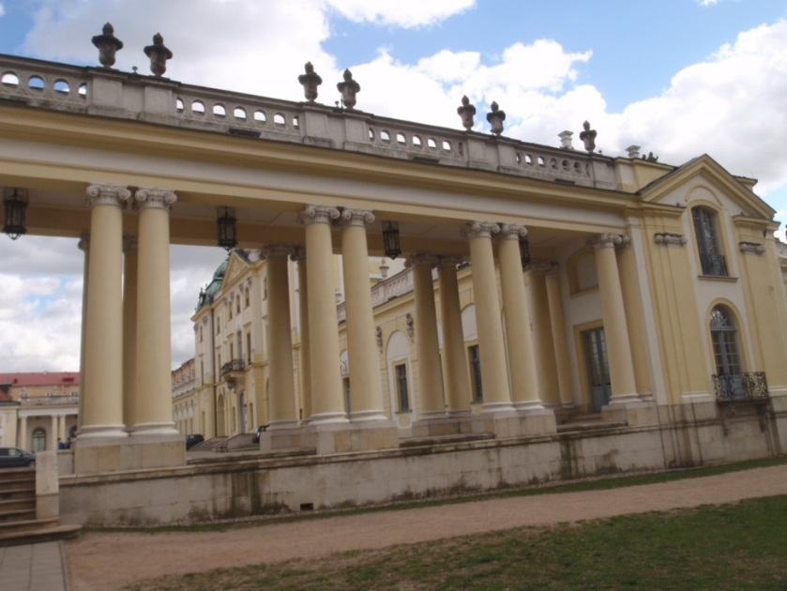
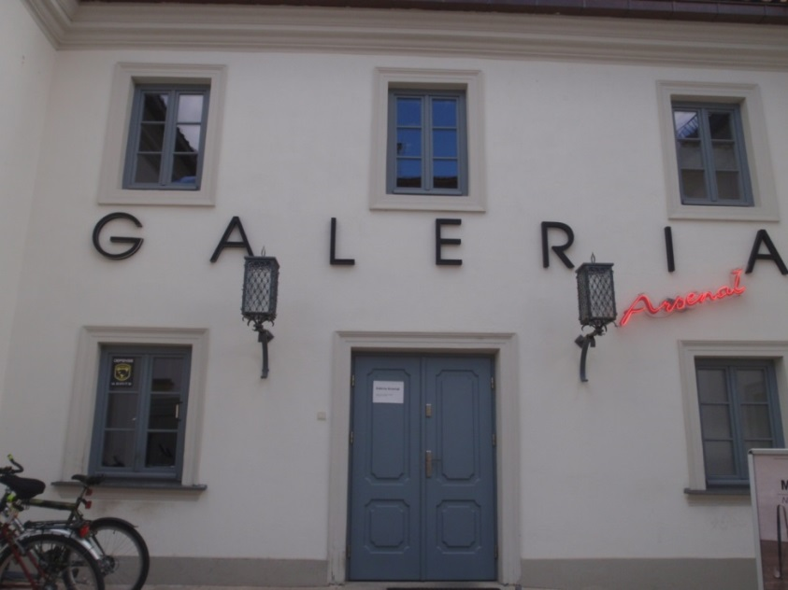
Droga do Galerii Arsenał
Pierwsze spotkanie odbywało się w Galerii Arsenał, która była bardzo blisko pałacu Branickich.
W Galerii miała się odbyć debata na temat wielokulturowości Białegostoku oraz projekcja filmu „Khamelesz”.
Tutu cały czas myślał o swojej misji i o tym czy odnajdzie mapę Europy, której nie było ani we Wrocławiu, ani w Lublinie.

Slide 6
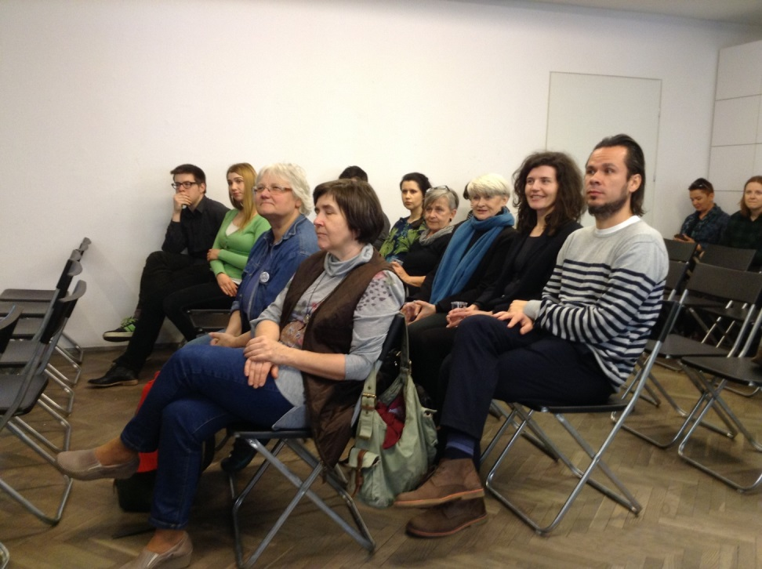
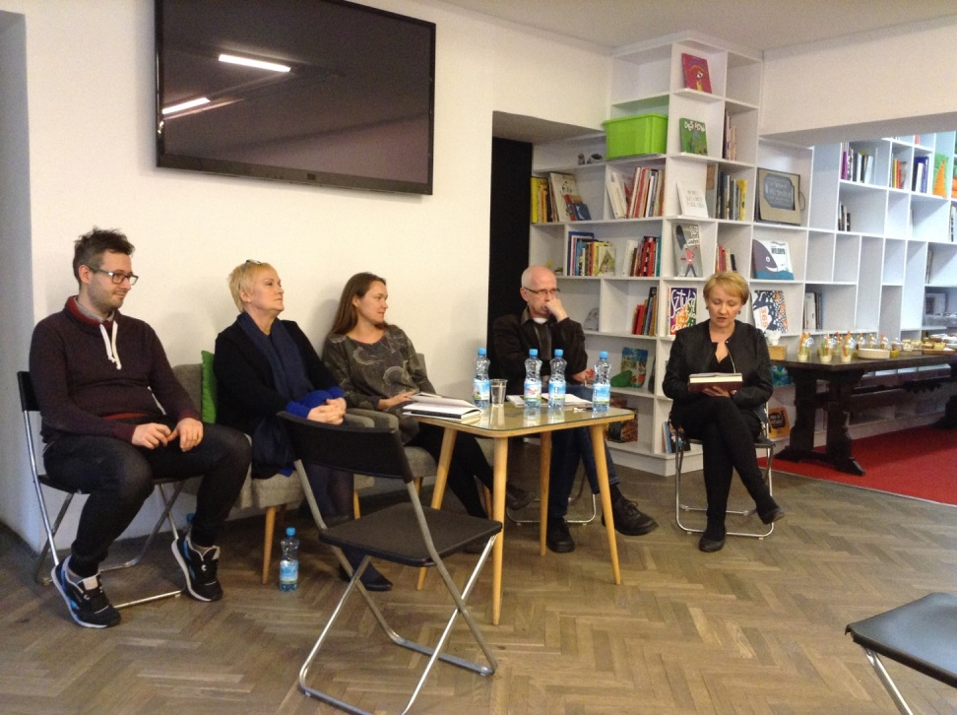
Debata w Galerii Arsenał

Slide 7
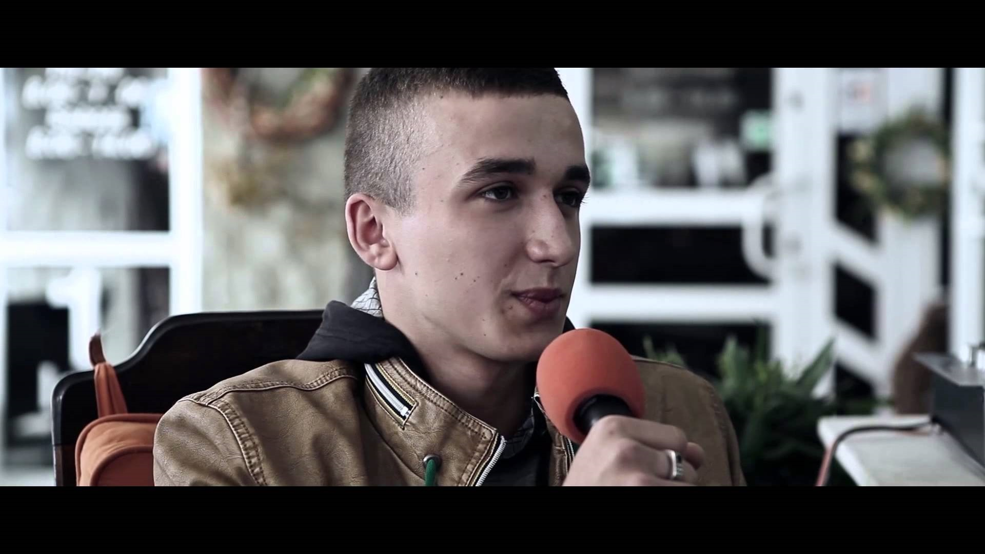
„Khamelesz” – 5 lat później spotkanie z bohaterami filmu

Slide 8
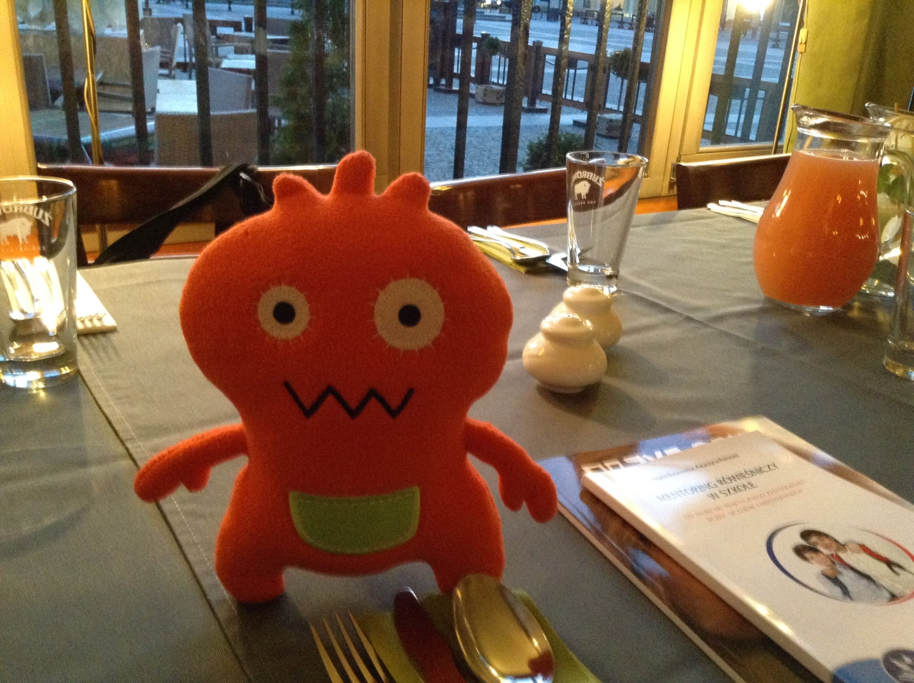
Kolacja w restauracji Esperanto

Slide 9
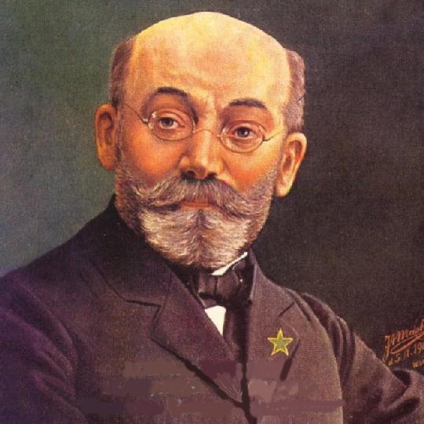
O czym dowiedział się Tutu (1)
Esperanto to najbardziej rozpowszechniony na świecie międzynarodowy język pomocniczy, którego powstanie to zasługa Ludwika Zamenhofa, polsko-żydowskiego lekarza okulisty urodzonego w Białymstoku.

Slide 10
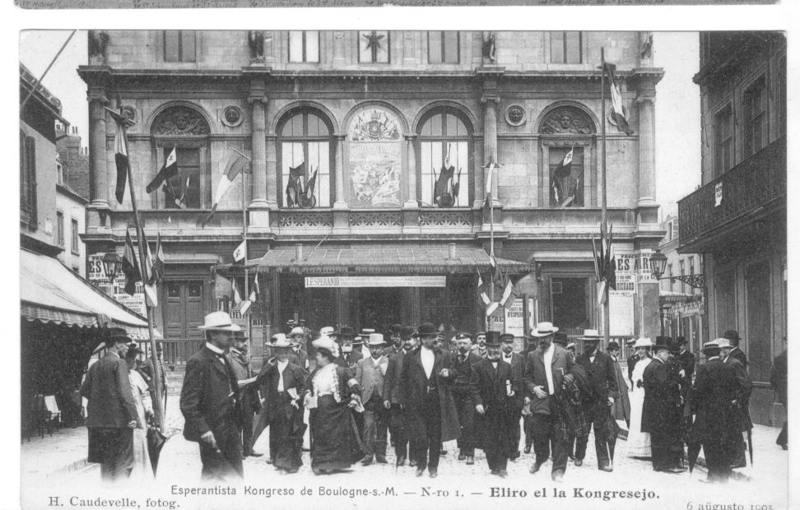
O czym dowiedział się Tutu (2)
Dzieciństwo spędzone w tym wielokulturowym mieście było dla Zamenhofa okazją do obserwowania nieprzyjaznych stosunków pomiędzy przedstawicielami zamieszkujących je narodów: Rosjanami, Polakami, Niemcami i Żydami.

Slide 11
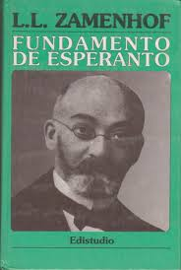
O czym dowiedział się Tutu (3)
Za główną przyczynę konfliktów Zamenhof uznał brak wspólnego języka, dlatego też już jako uczeń rozpoczął prace nad projektem nowego języka wspólnego dla wszystkich ludzi.
Źródło: https://pl.wikipedia.org/wiki/Esperanto#M.C5.82odo.C5.9B.C4.87_Zamenhofa

Slide 12
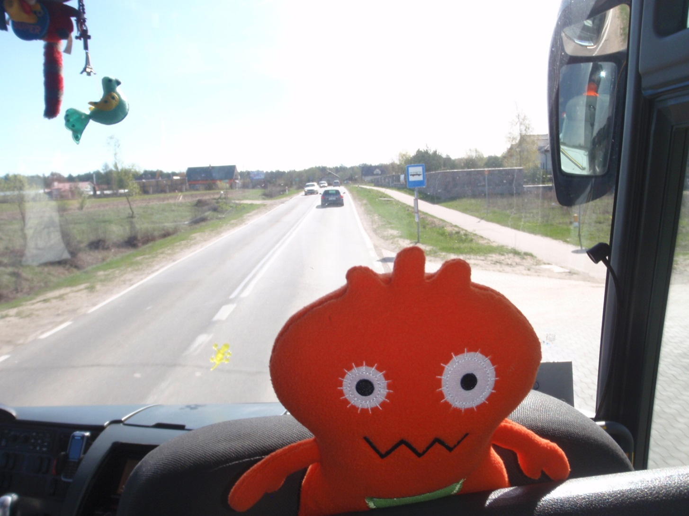
A może mapa Europy jest w Krynkach…

Slide 13
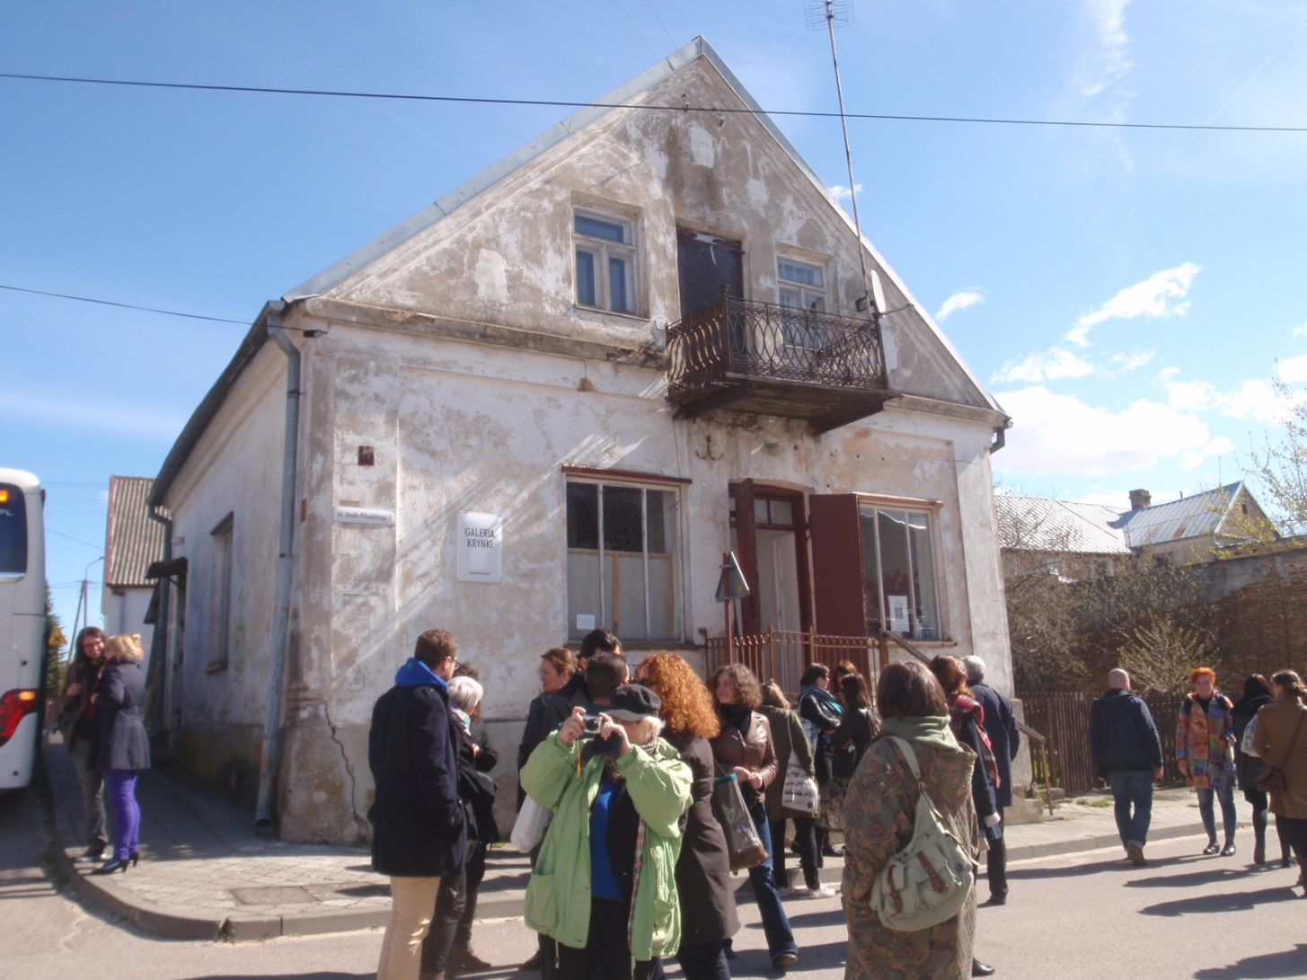
Spotkanie w Galerii Krynki

Slide 14
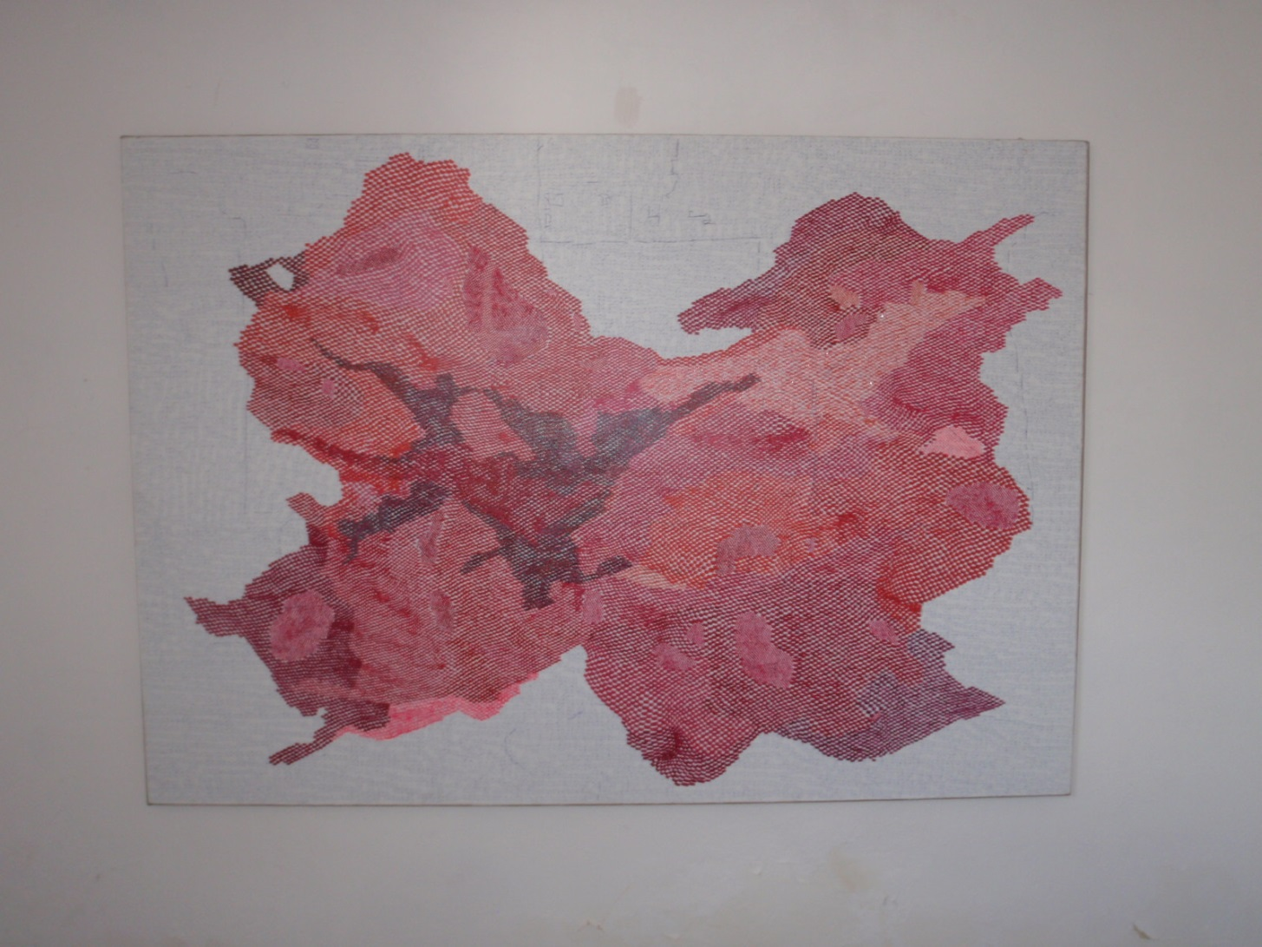
Czy to jest mapa Europy?

Slide 15
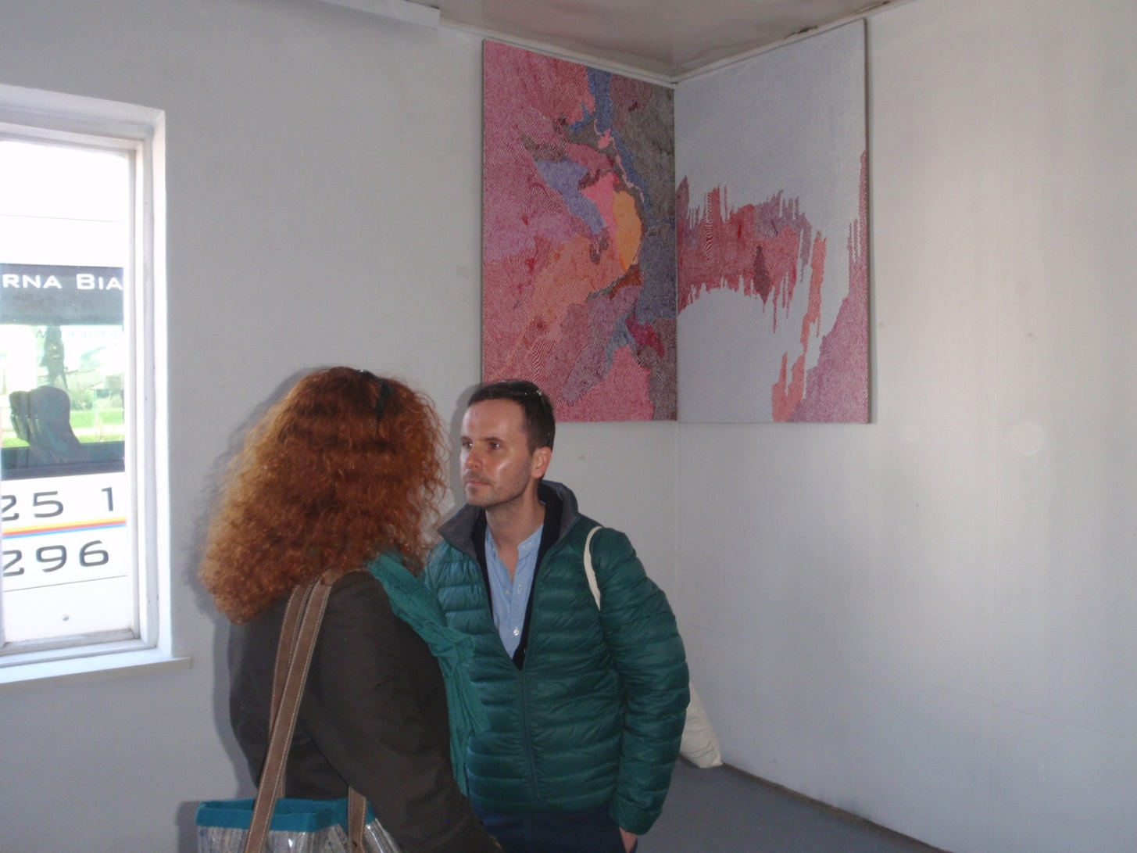
W Galerii Krynki (1)

Slide 16
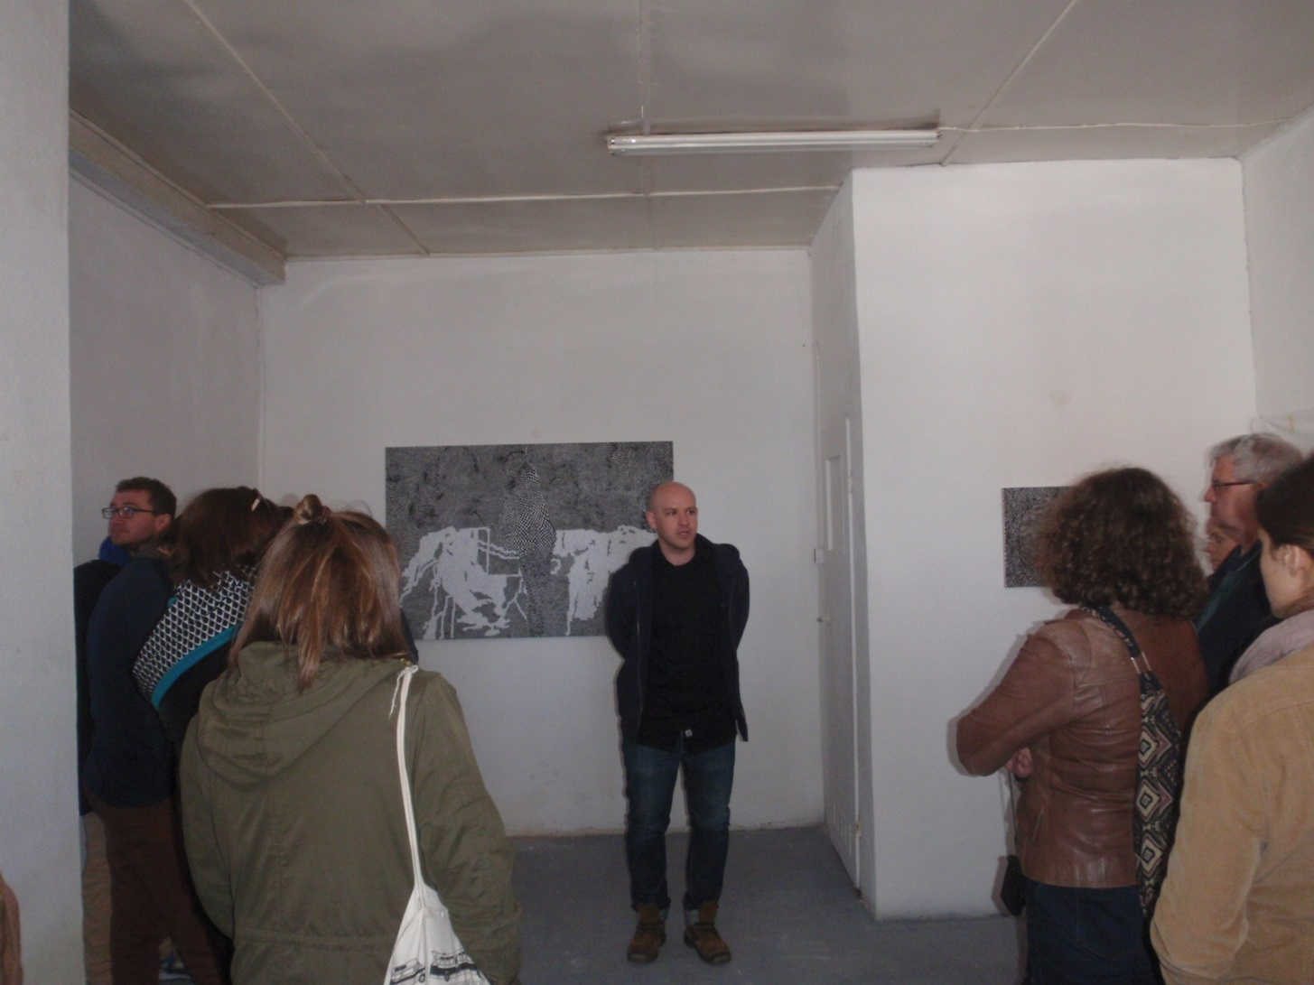
W Galerii Krynki (2)

Slide 17
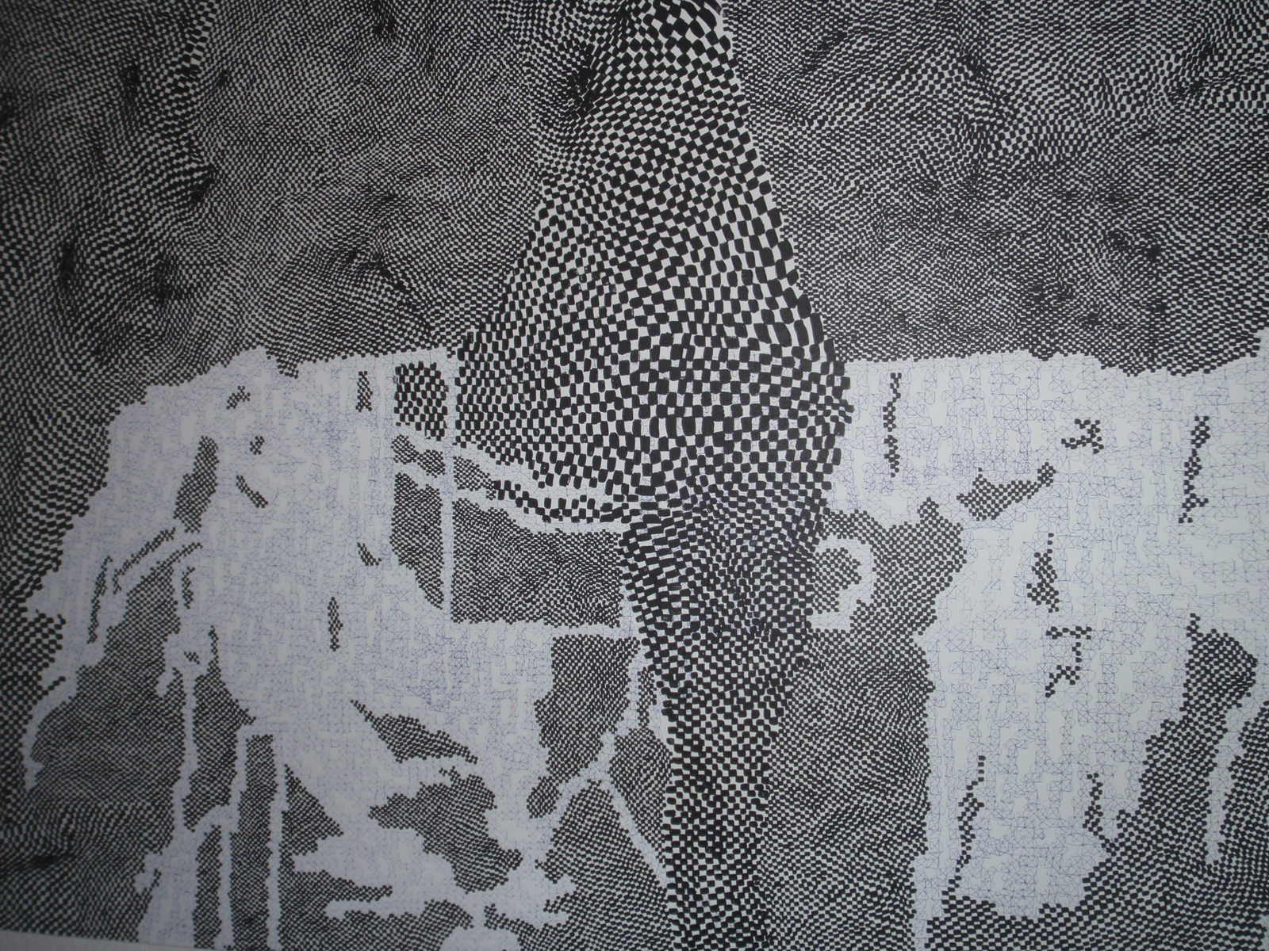
W Galerii Krynki (3)

Slide 18
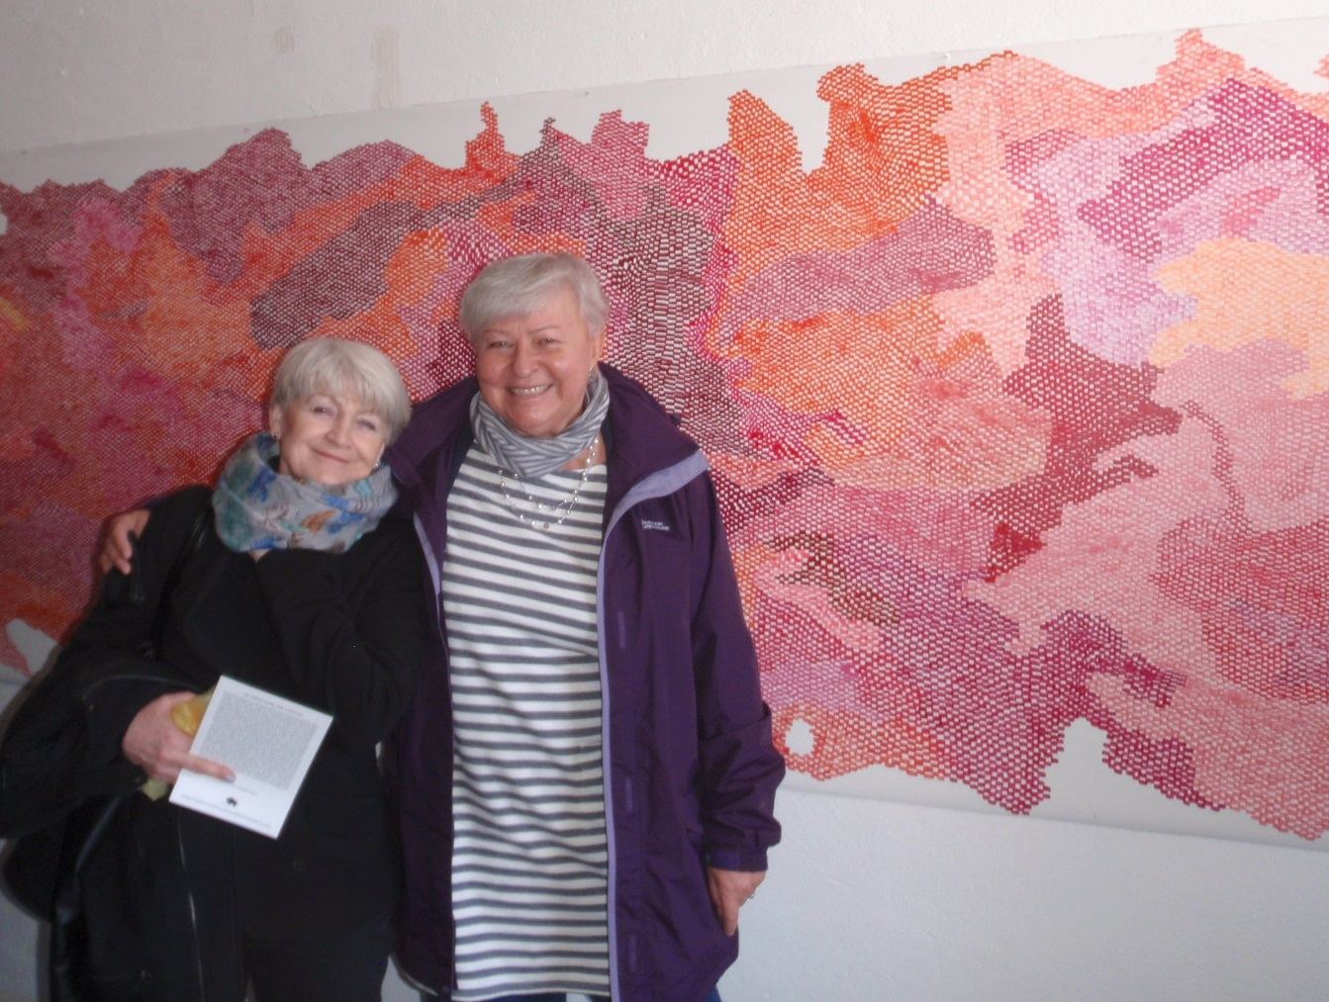
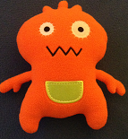
W Galerii Krynki (4)

Slide 19
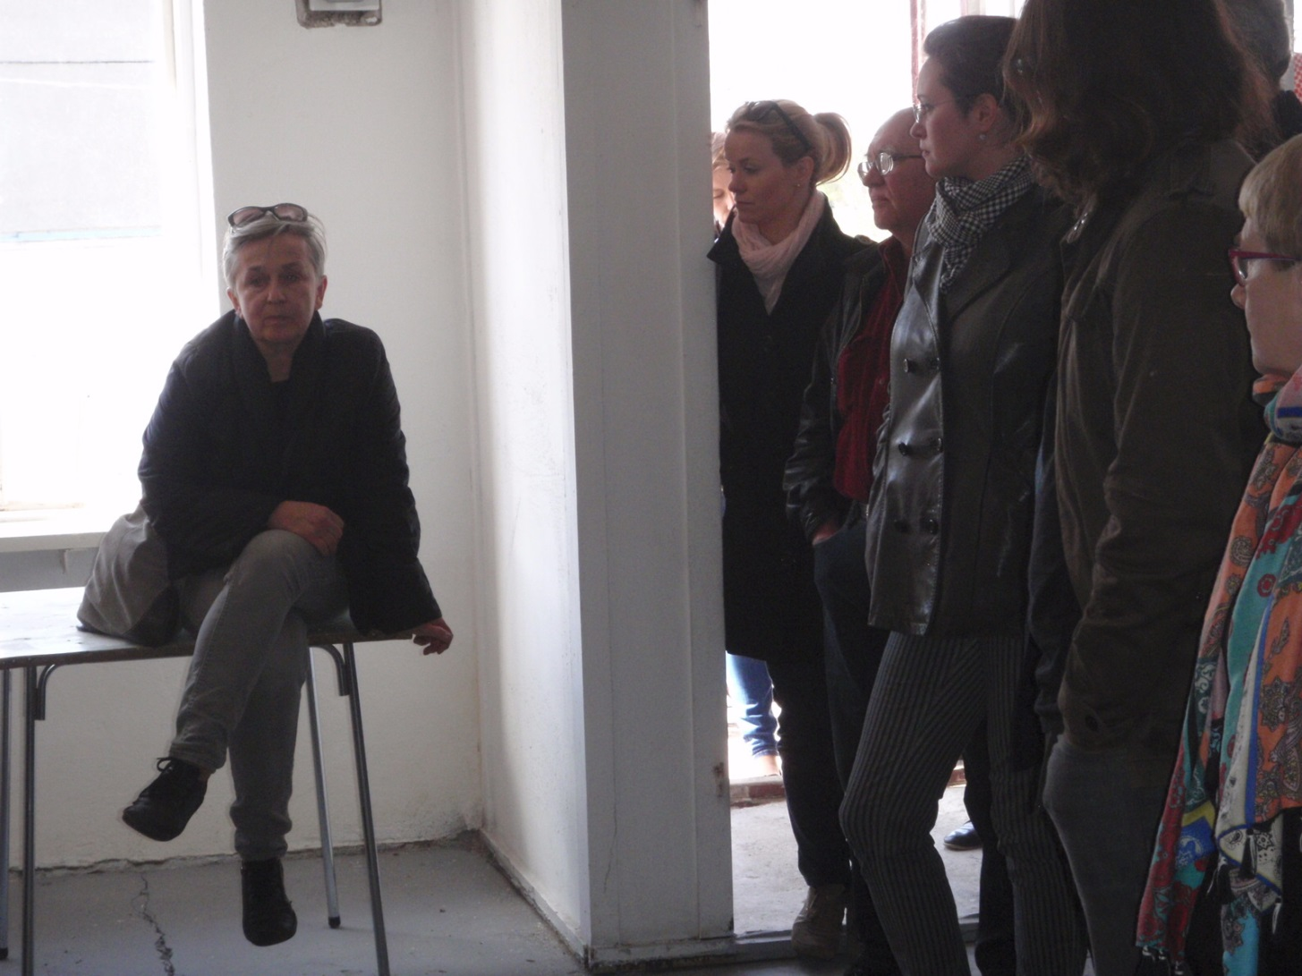
W Galerii Krynki (5)

Slide 20
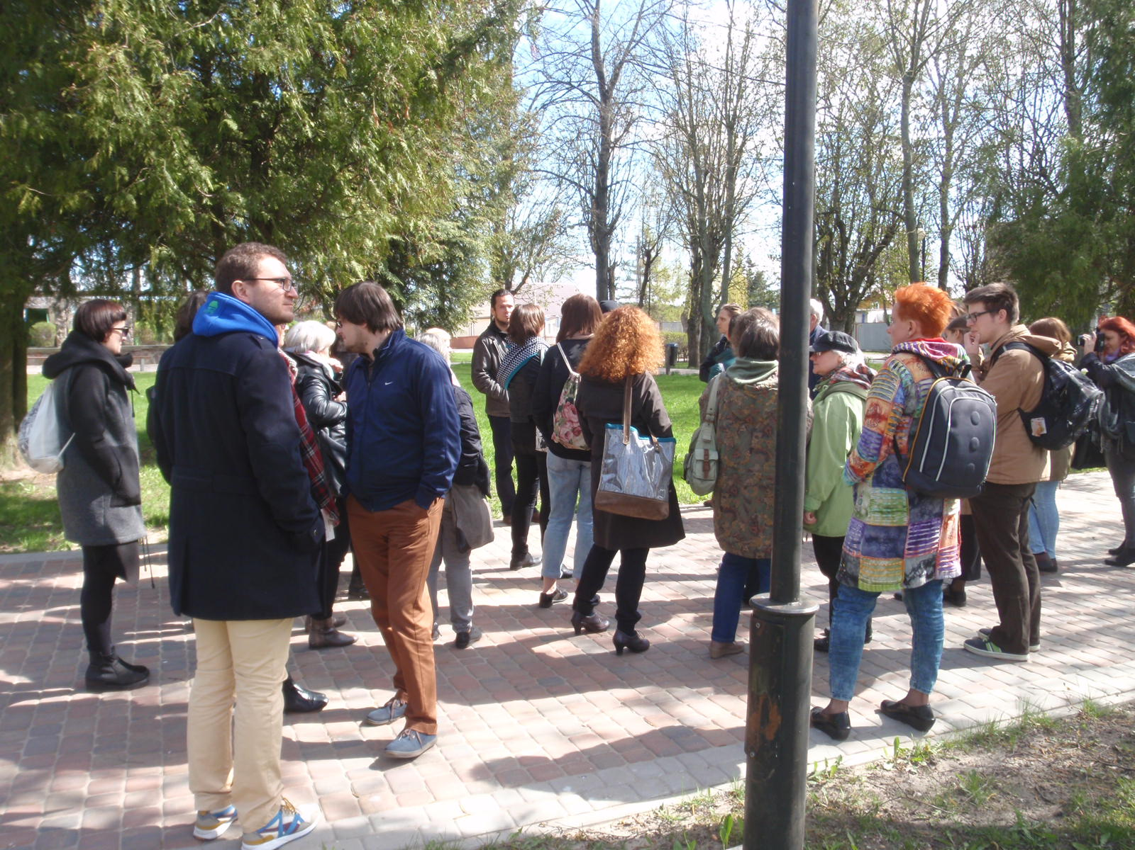
W poszukiwaniu mapy Europy …

Slide 21
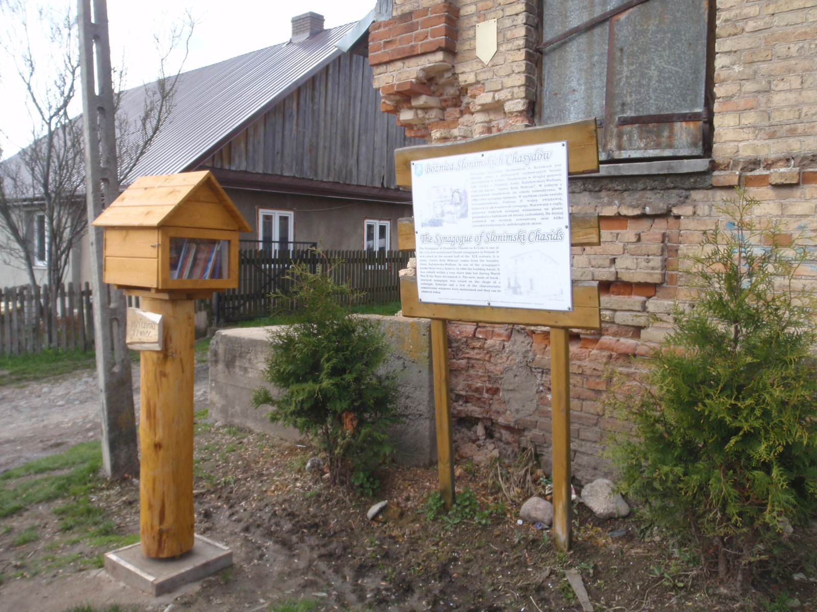
Czy mapa jest w budce na książki?

Slide 22
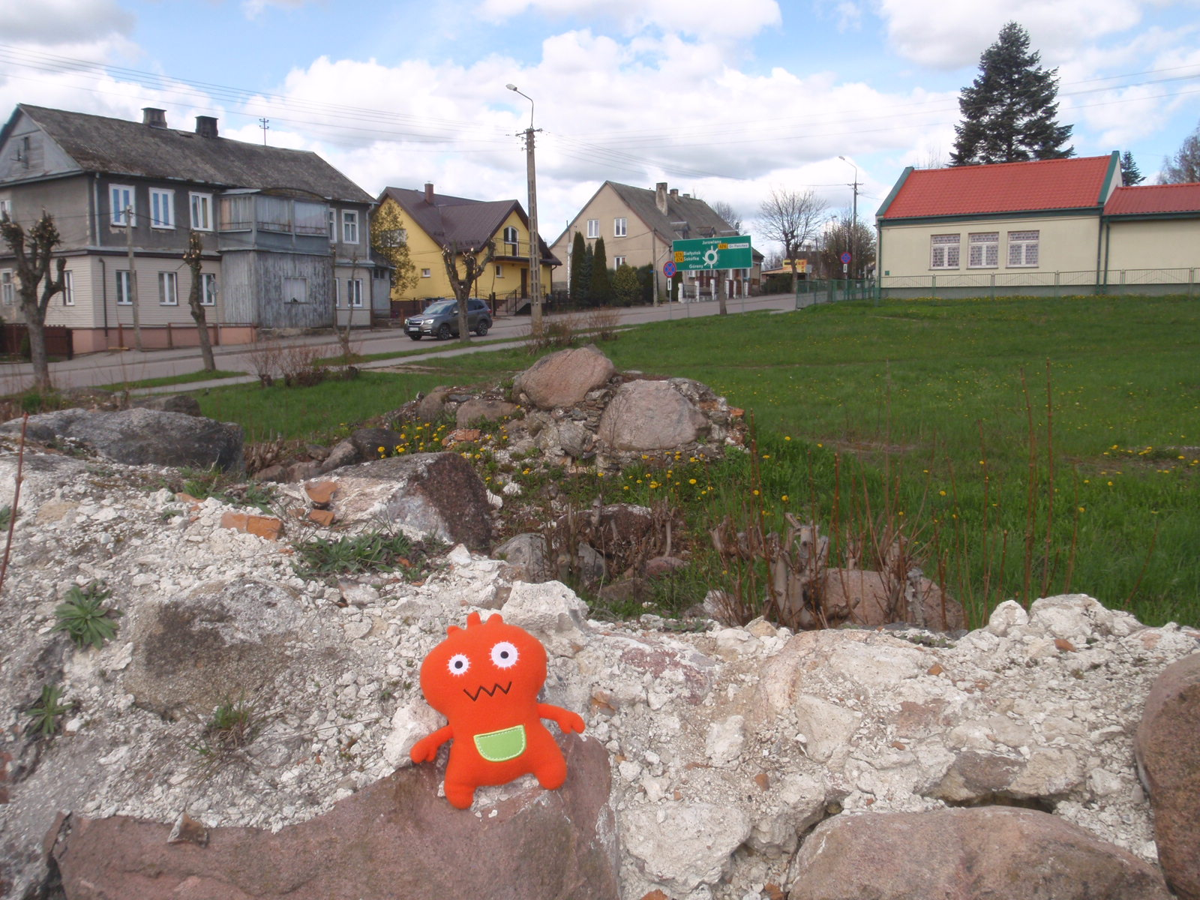
Odpoczynek i dalej w drogę...

Slide 23
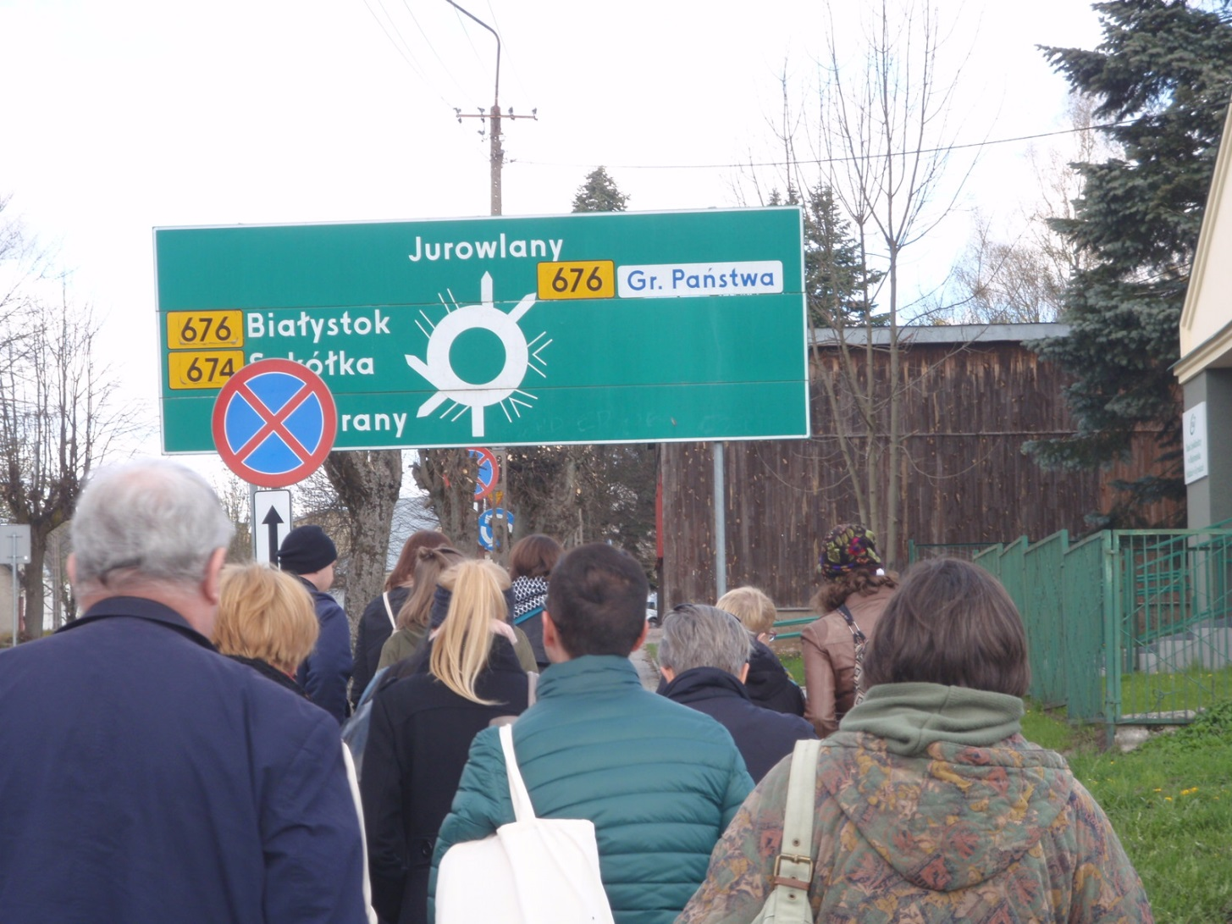
„Do granicy jest bardzo blisko, ale czy to tej granicy szukam” zastanawiał się Tutu

Slide 24
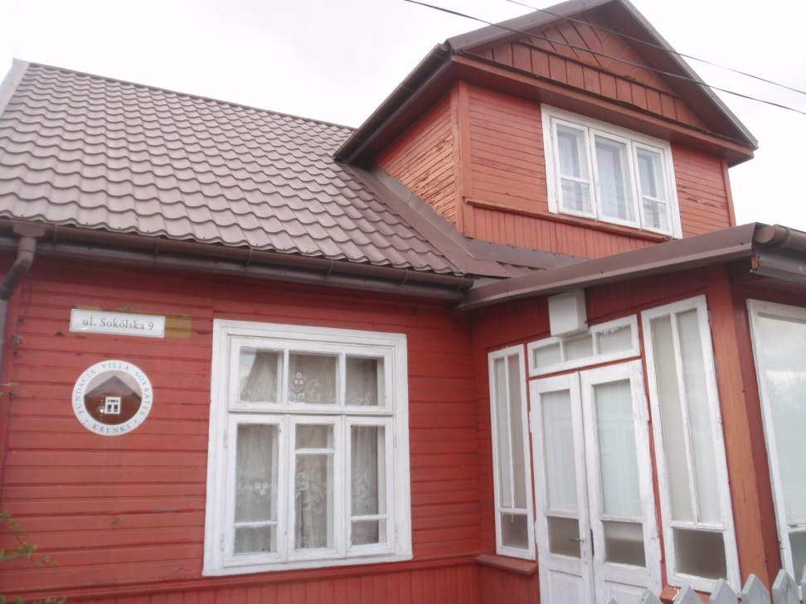
„Kim był Sokrat Janowicz?
Czy w jego willi znajdę mapę Europy?”
Sokrat Janowicz 1936 – 2013, urodzony i pochowany w Krynkach, polski pisarz narodowości białoruskiej, tworzący po białorusku i po polsku.

Slide 25
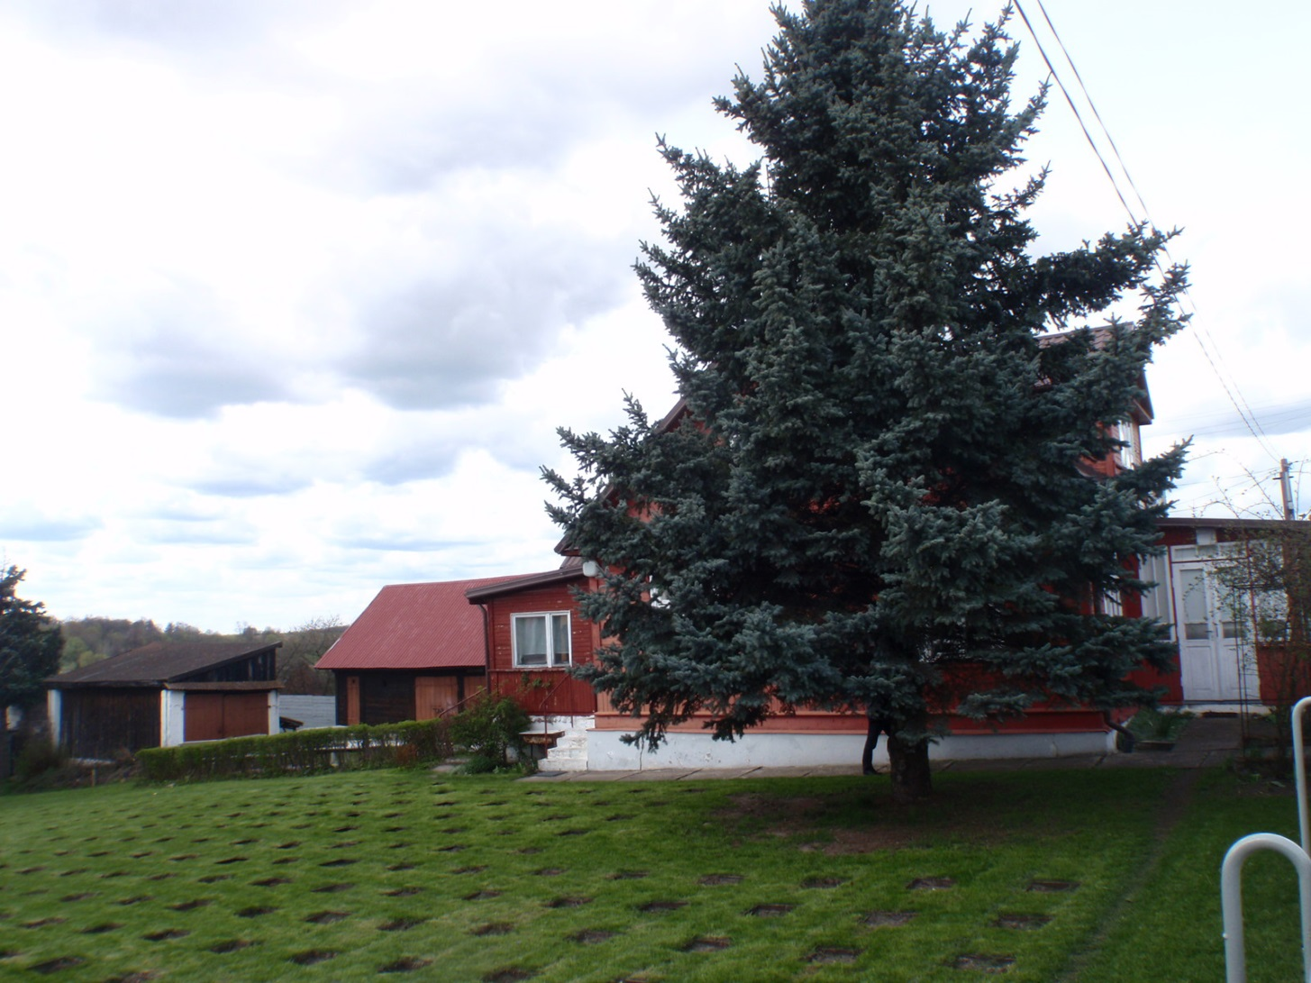
W gościnnym domu Sokrata mapy Europy niestety nie było...

Slide 26
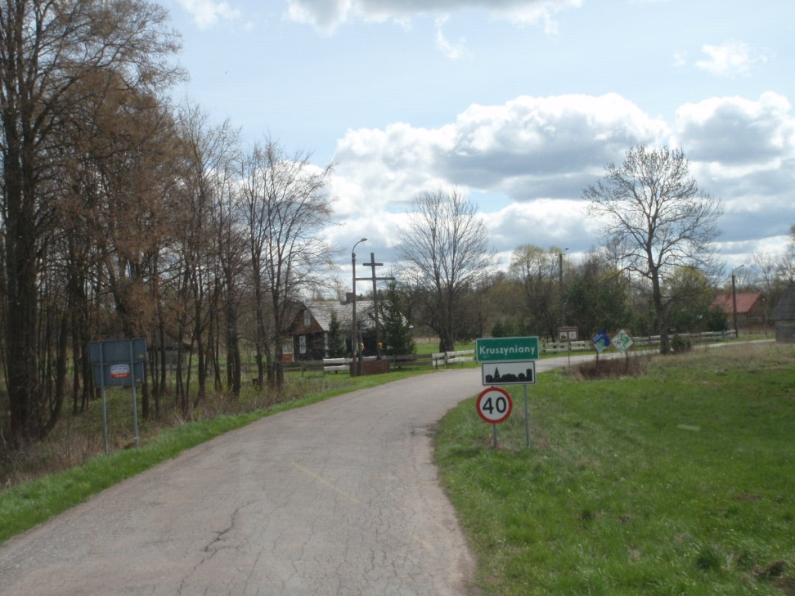
Czy mapa Europy jest w Kruszynianach?
Wieś została założona prawdopodobnie w wieku XVI.
Kruszyniany w dniu 12 marca 1679 Jan III Sobieski przekazał Tatarom.

Slide 27
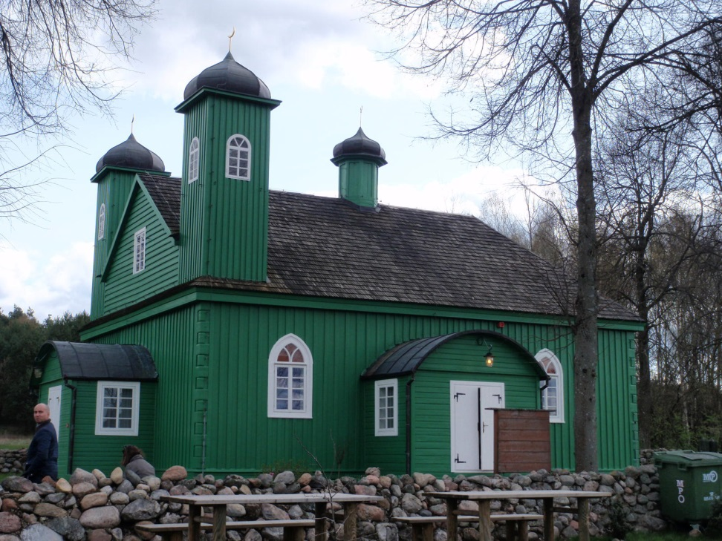
Czy mapa Europy jest w Kruszynianach?
Osadnicy muzułmanie, zwani Lipkami walczyli po stronie Polski w wojnie z Turkami.
Do dzisiaj mieszka tutaj niewielka mniejszość tatarska.

Slide 28
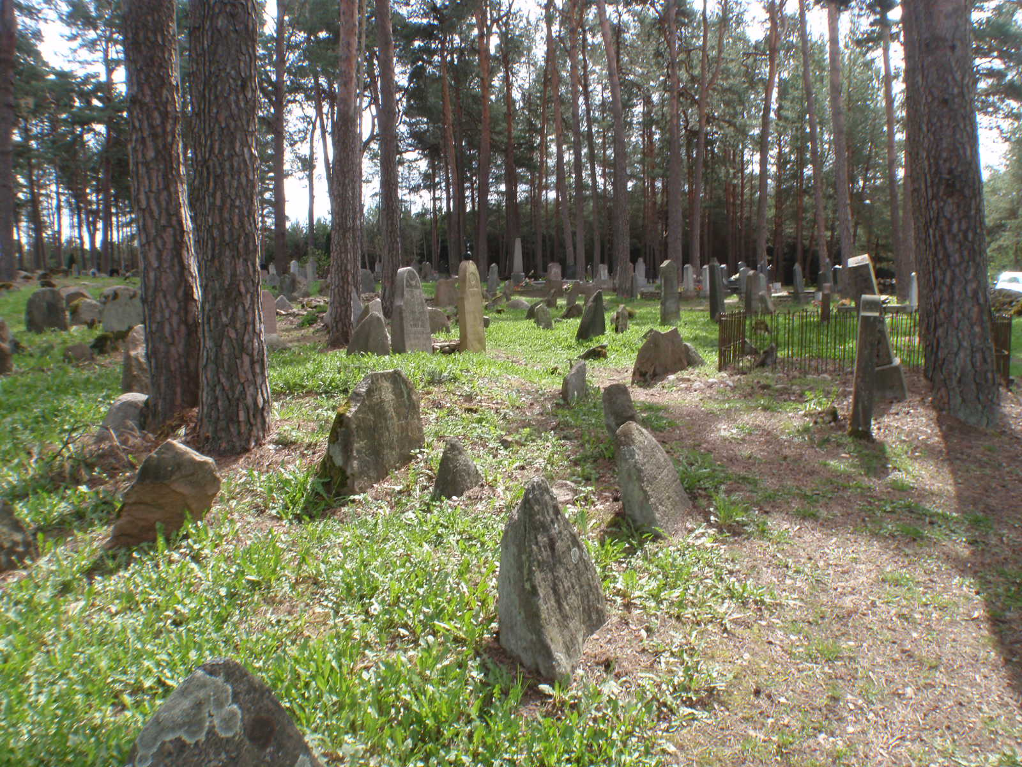
Czy mapa Europy jest na cmentarzu muzułmańskim (Mizar)…

Slide 29
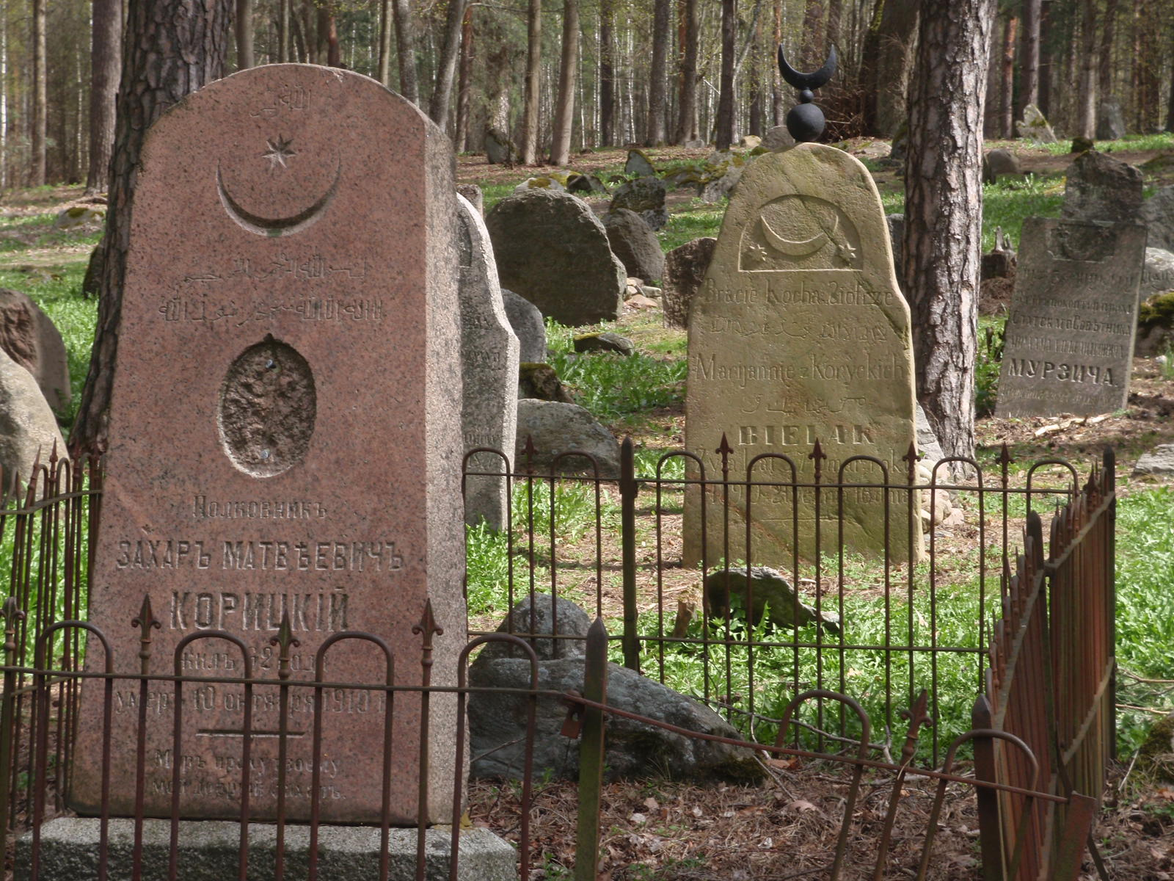
Poszukiwania …

Slide 30
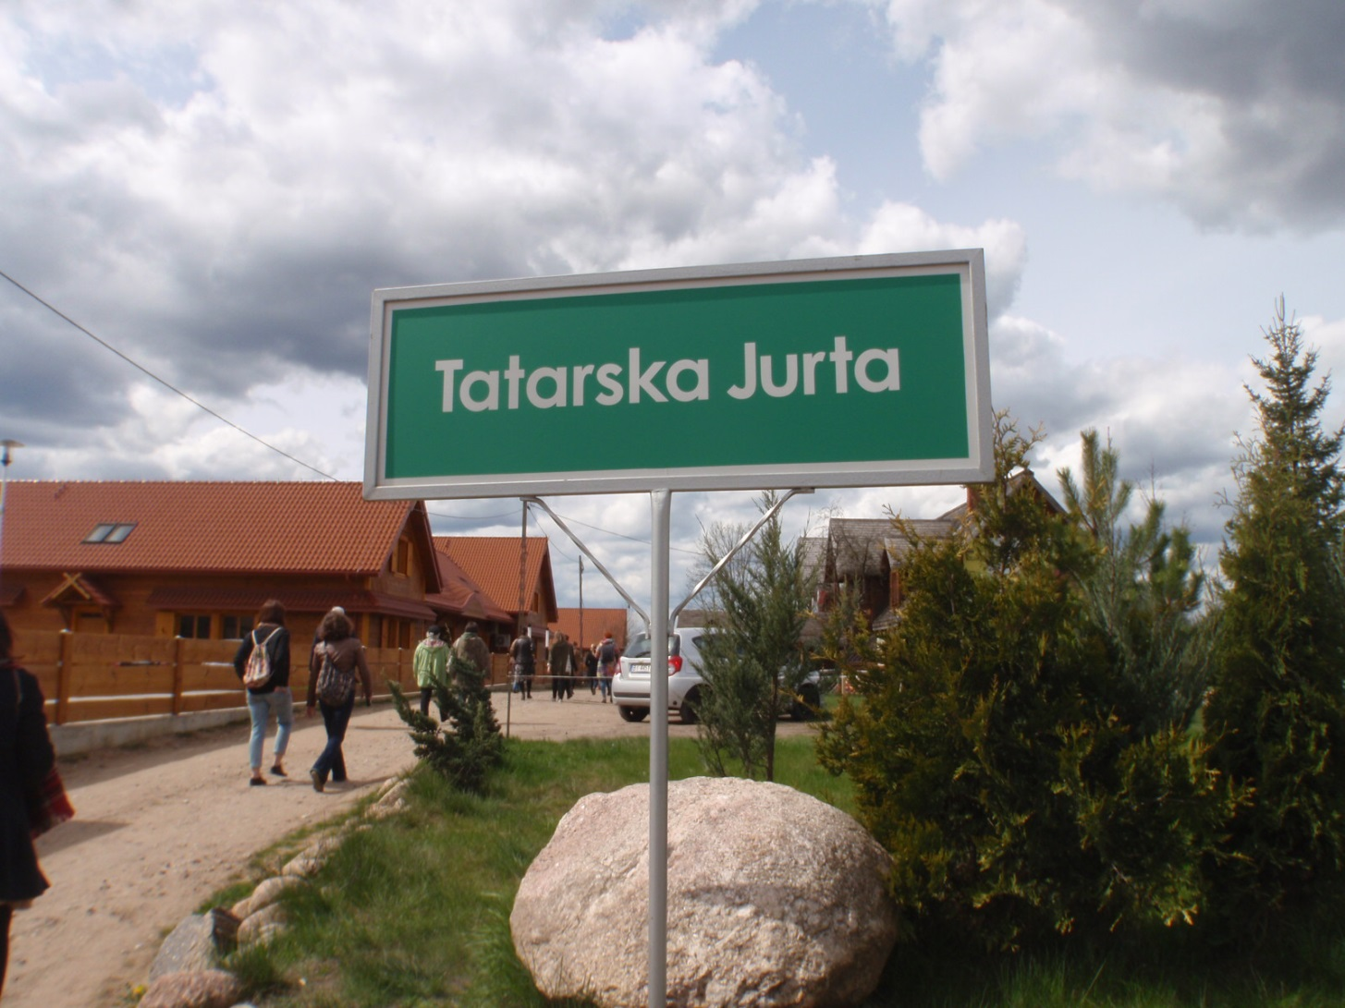
A może mapa jest w Tatarskiej Jurcie?

Slide 31
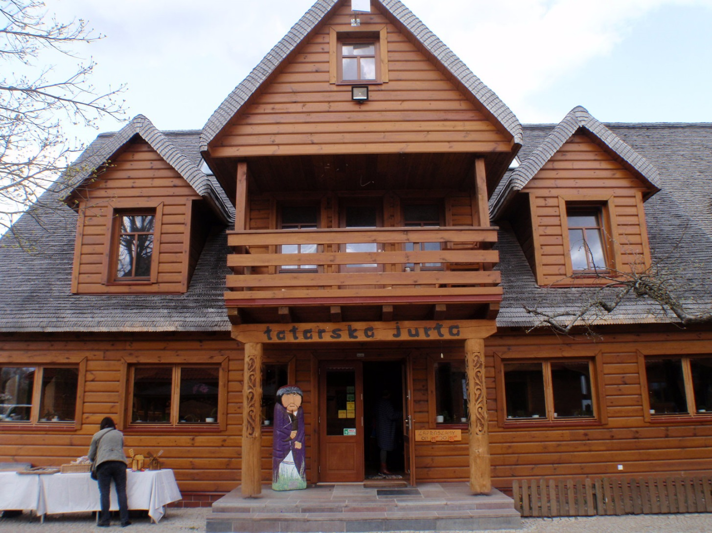
Poszukiwania w Tatarskiej Jurcie

Slide 32
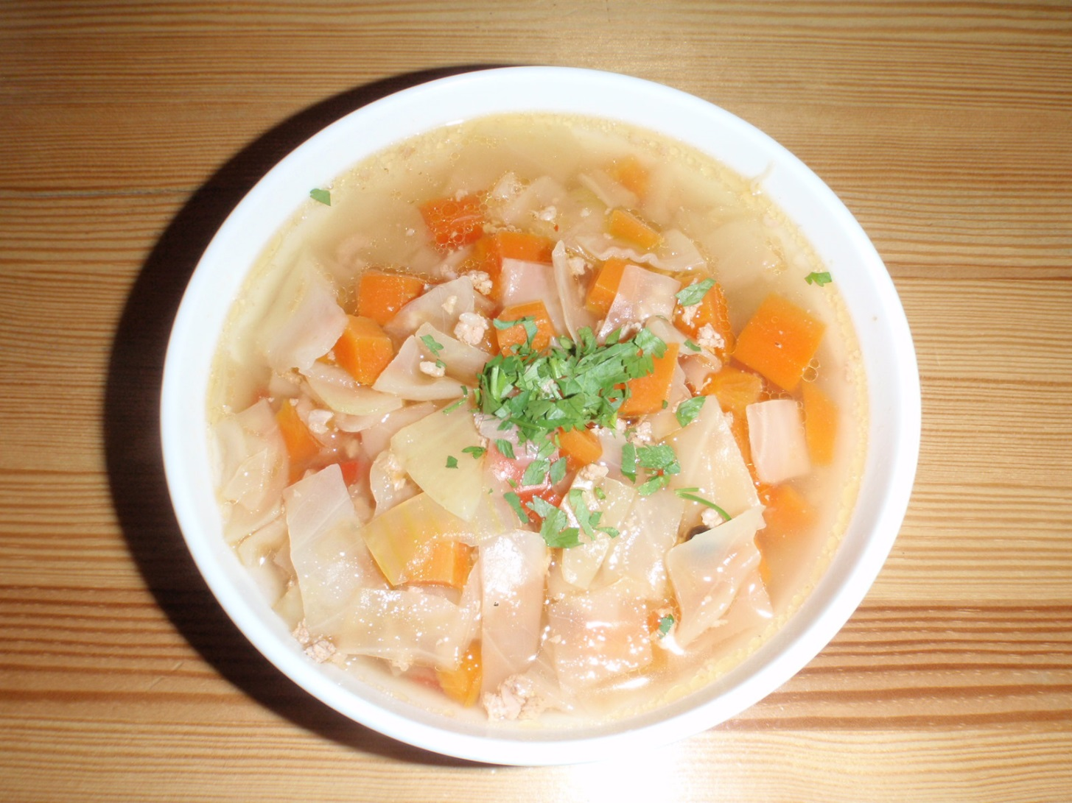
Przerwa na pyszną zupę

Slide 33
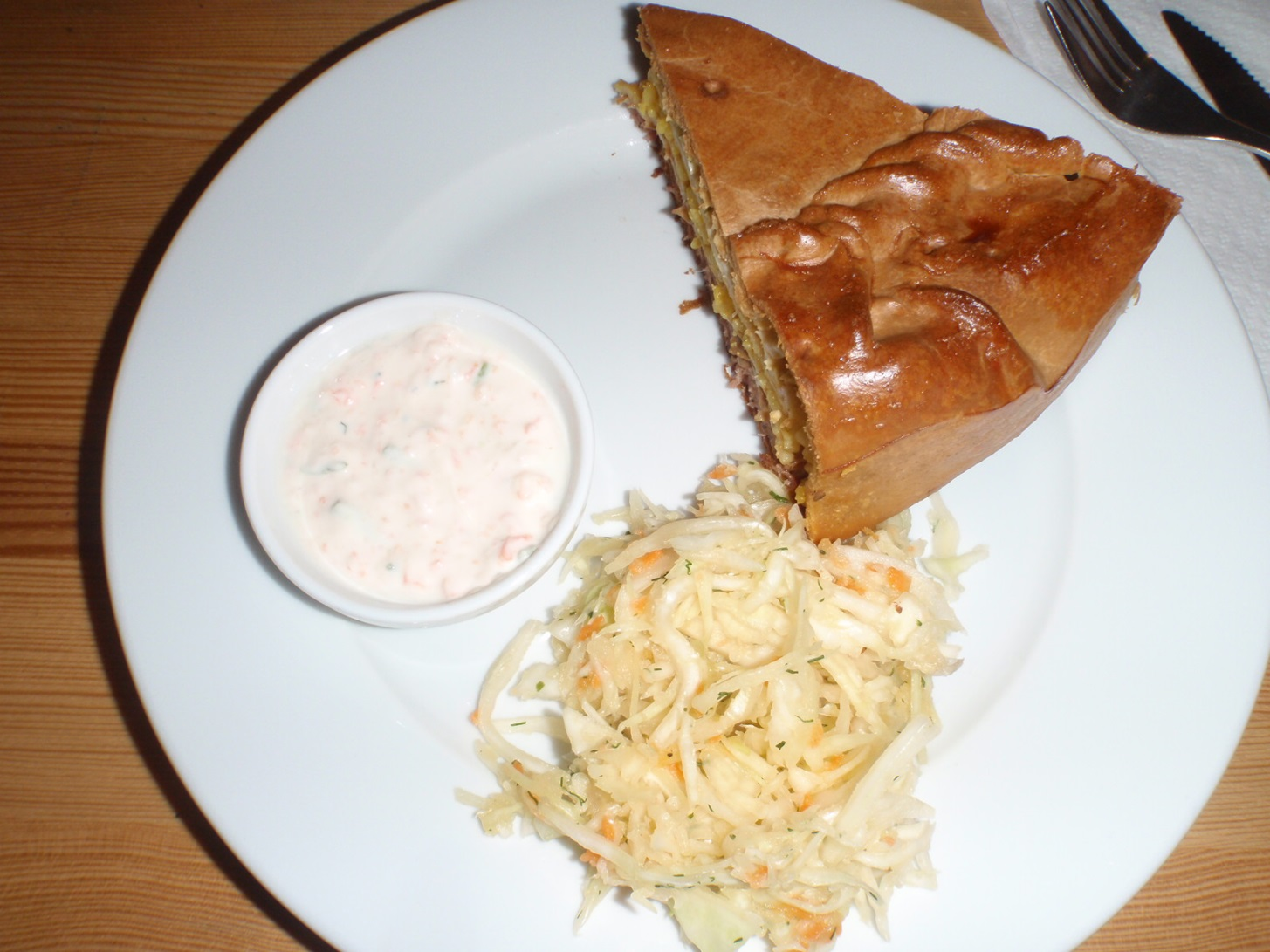
i tatarską zapiekankę …

Slide 34
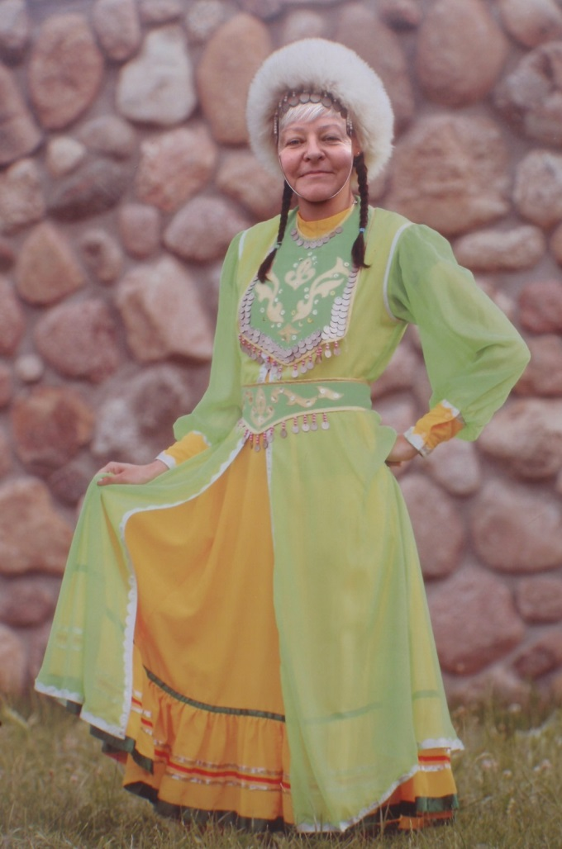
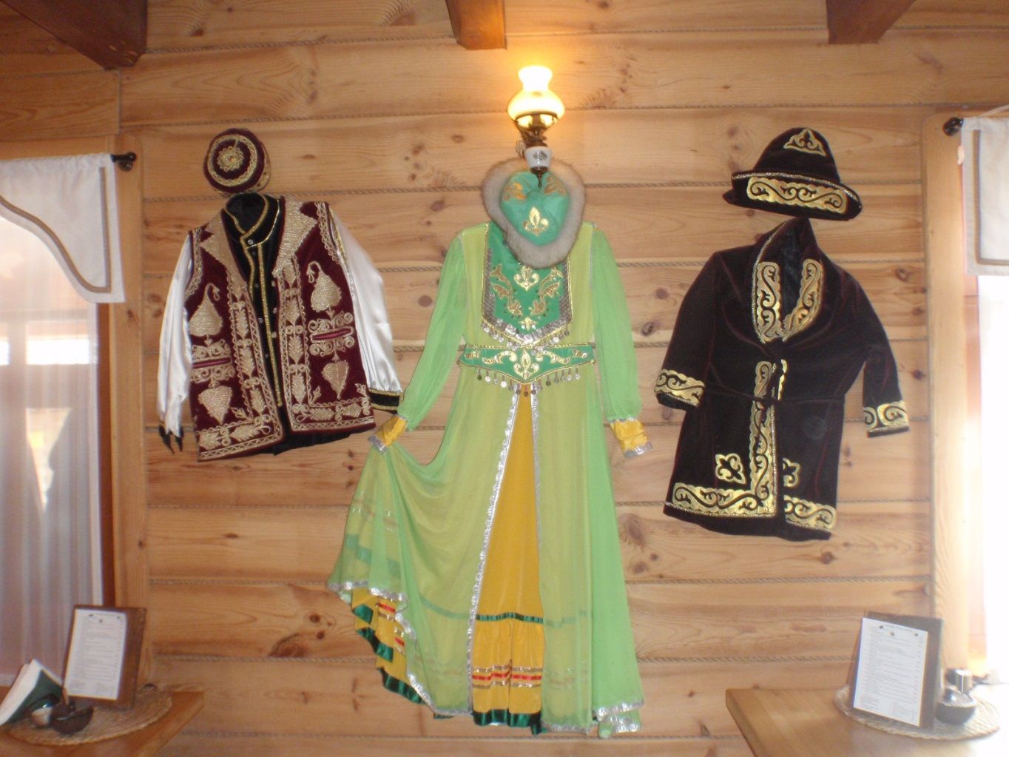
Miejscowi Tatarzy mapy Europy niestety nie mieli…

Slide 35
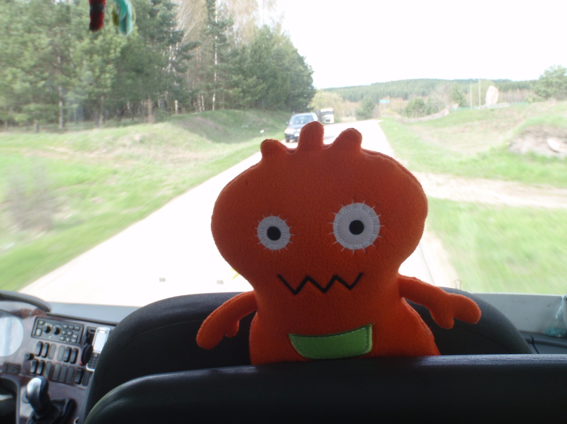
Czy mapa Europy jest w Supraślu?

Slide 36
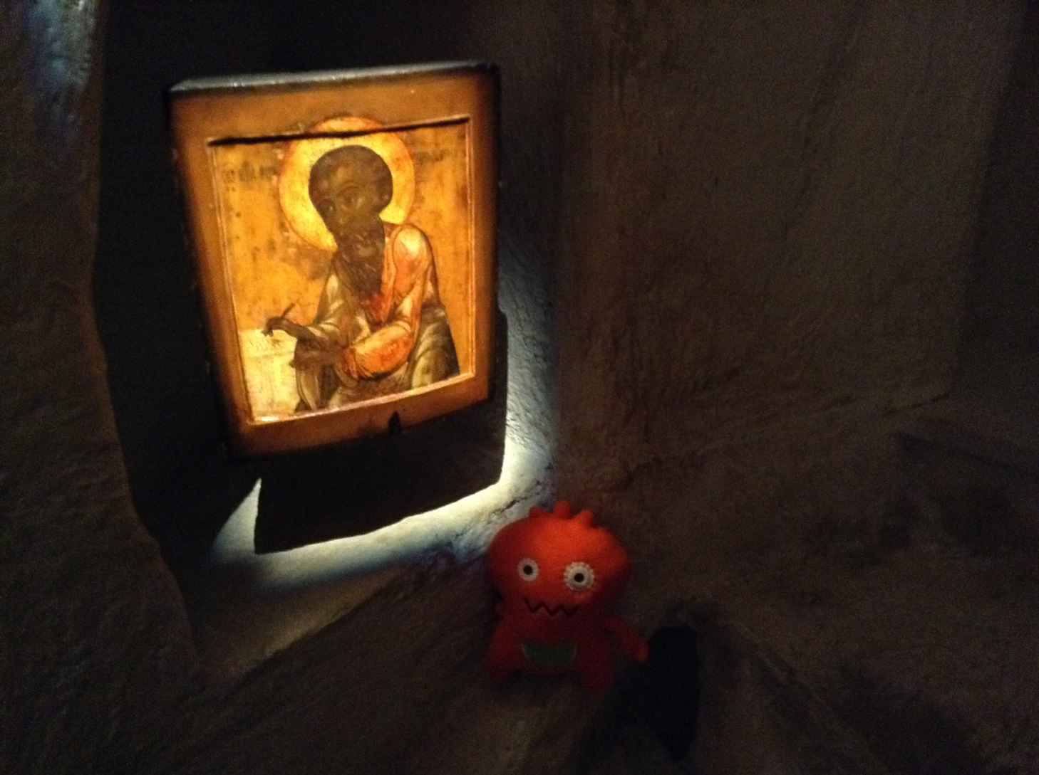
W Muzeum Ikon w Supraslu mapy Europy nie było

Slide 37
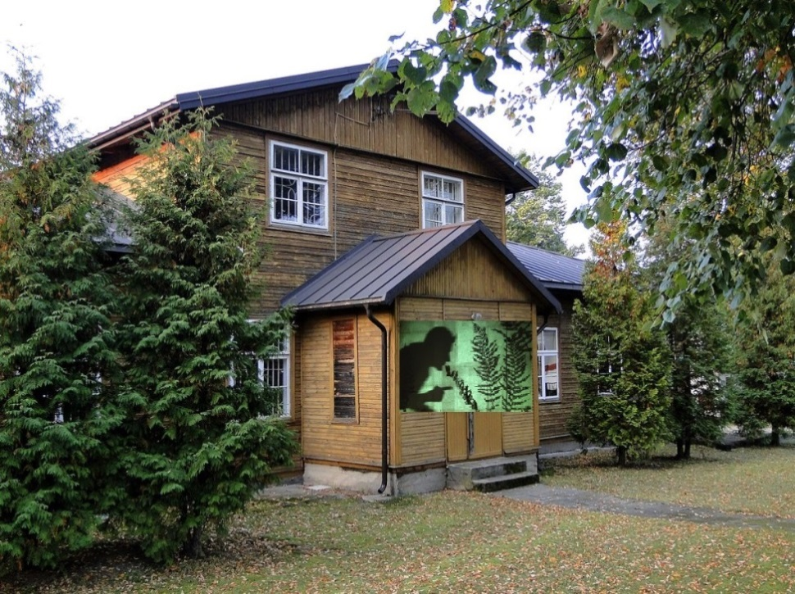
W teatrze Wierszalina Tutu mapy też nie znalazł
Obejrzał WZIOŁOWSTĄPIENIE, czyli opowieść o Podlasiu – krainie, gdzie żyją jeszcze “wiary stare”, a szeptuchy i szeptuni szepczą swoje “zamowy” ze skutkiem potężniejszym niż gdzie indziej, mają nadprzyrodzony dar i moc uzdrawiania ziołami.

Slide 38
I co dalej?
„Gdzie teraz pojedziemy razem z Maxem w poszukiwaniu mapy Europy?” zastanawiał się Tutu.
I wtedy niespodziewanie otrzymał SMS następującej treści:
Kochani,
czekam na Was w Gdańsku.
Mam dla Was niespodziankę.
Babcia Ania

Slide 39
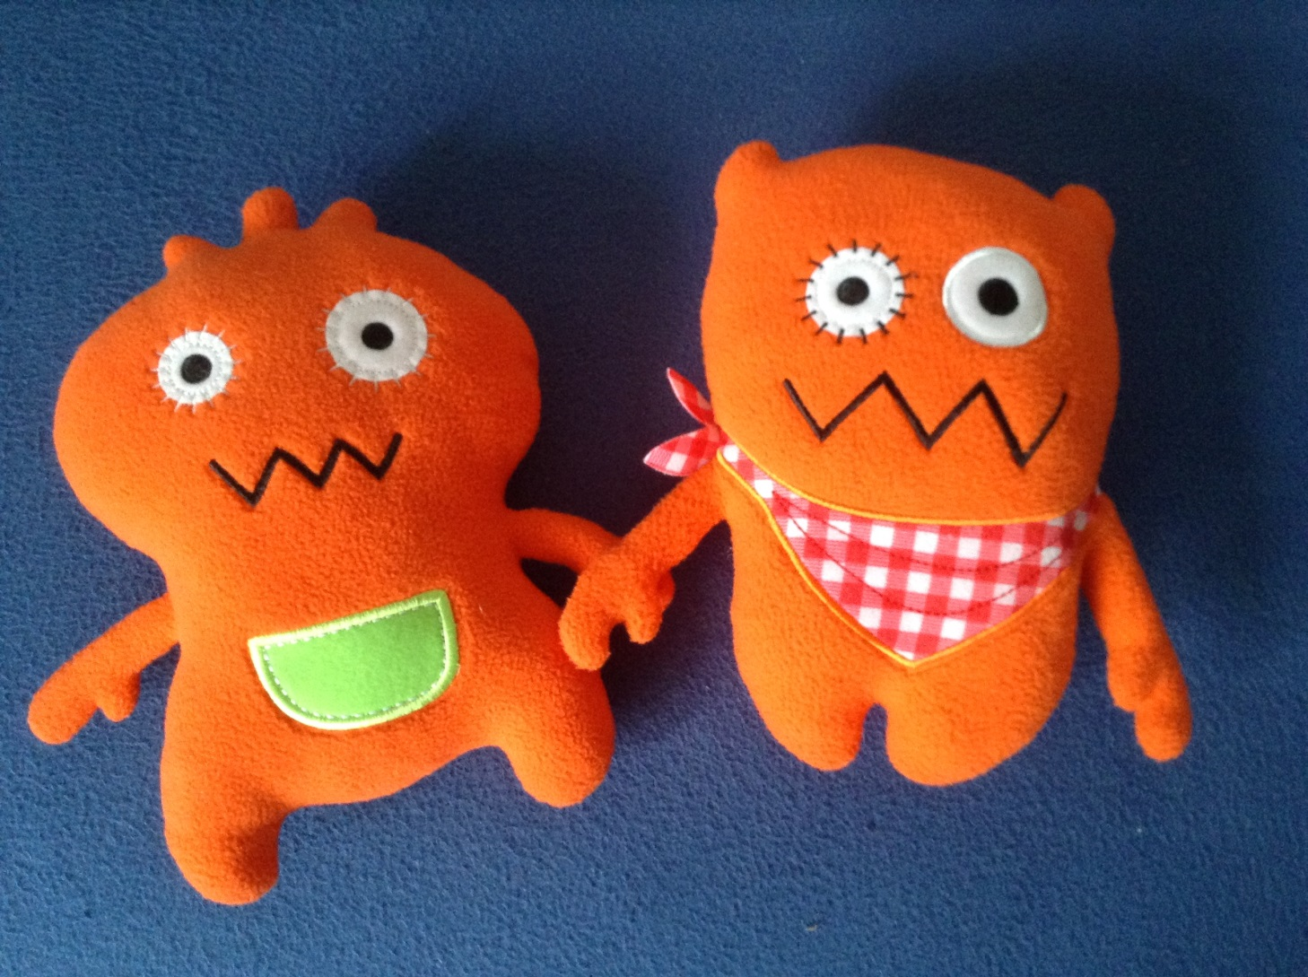
Ciąg dalszy na pewno nastąpi…

Slide 40
Podziękowania
dla ś.p. Tomka Bedyńskiego, który zainspirował wolontariuszy projektu „Spotkania z komputerem na Politechnice Gdańskiej” do szukania granic Europy naszkicowanych przez Kluwera,
dla Fundacji ALF, która umożliwiła poszukiwanie granic Europy we Wrocławiu, Lublinie, Białymstoku i Gdańsku.

